Slide 1
E-commerce
电子商务-店铺
运营技巧
OPERATION SKILLS
电子商务-店铺新员工入职培训

Slide 2
企业负责人寄语
Directors of enterprises
输入您的内容输入您的内容输入您的内容输入您的内容输入您的内容输入您的内容输入您的内容输入您的内容输入您的内容。

Slide 3
客服
质量
Store operation composition system
店铺运营构成体系
推广
服务
输入您的内容输入您的内容输入您的内容输入您的内容输入您的内容输入您的内容输入您的内容。
输入您的内容输入您的内容输入您的内容输入您的内容输入您的内容。
物流
体验

Slide 4
运营的目的
Purpose Of Operation
吸引流量
重复下单
输入您的内容输入您的内容
输入您的内容输入您的内容
输入您的内容。
输入您的内容输入您的内容
输入您的内容输入您的内容
输入您的内容。
输入您的内容输入您的内容
流量买入
买入更多
输入您的内容输入您的内容
输入您的内容输入您的内容
输入您的内容。
输入您的内容输入您的内容
输入您的内容输入您的内容
输入您的内容。

Slide 5
店铺的满意度如何提升
How To Improve The Satisfaction Of The Shop

Slide 6
注重VIP和老客户的服务
Pay Attention To The Service Of Vip And Old Customers
核心服务一
核心服务二
核心服务三
输入您的内容输入您的内容
输入您的内容输入您的内容
输入您的内容。
输入您的内容输入您的内容
输入您的内容输入您的内容
输入您的内容。
输入您的内容输入您的内容
输入您的内容输入您的内容
输入您的内容。
核心服务四
核心服务五
核心服务六
输入您的内容输入您的内容
输入您的内容输入您的内容
输入您的内容。
输入您的内容输入您的内容
输入您的内容输入您的内容
输入您的内容。
输入您的内容输入您的内容
输入您的内容输入您的内容
输入您的内容。

Slide 7
店铺的利润
Store Profit
利润
浏览量
转化率
客单价
购买率
毛利润率
成本
输入您的内容输入您的内容输入您的内容输入您的内容输入您的内容输入您的内容输入您的内容。
输入您的内容输入您的内容输入您的内容输入您的内容输入您的内容输入您的内容。

Slide 8
271定价策略
271 Pricing Strategy
70%
添加标题
输入您的内容输入您的内容输入您的内容
中等
20%
添加标题
10%
添加标题
输入您的内容输入您的内容输入您的内容
低价
输入您的内容输入您的内容输入您的内容
高价

Slide 9
店铺成交的重点
Key Points Of Store Transaction
流 量
添加标题
输入您的内容输入您的内容输入您的内容
客单价
添加标题
转化率
输入您的内容输入您的内容输入您的内容
添加标题
输入您的内容输入您的内容输入您的内容
Key Points

Slide 10
运营策略一
Operation Strategy 1
01
02
优质服务+优质产品
Quality Service + Quality Products
添加标题
添加标题
输入您的内容输入您的内容输入您的内容
输入您的内容输入您的内容输入您的内容
03
04
05
添加标题
添加标题
添加标题
输入您的内容输入您的内容输入您的内容
输入您的内容输入您的内容输入您的内容
输入您的内容输入您的内容输入您的内容

Slide 11
运营策略四
Operation Strategy 4
运营策略
运营策略
运营策略
运营策略
运营策略
运营策略
运营策略

Slide 12
运营策略二
Operation Strategy 2
优质服务+优质产品
添加标题
Quality Service + Quality Products
输入您的内容输入您的内容输入您的内容
输入您的内容输入您的内容输入您的内容输入您的内容输入您的内容输入您的内容输入您的内容。
添加标题
输入您的内容输入您的内容输入您的内容

Slide 13
运营策略五
Operation Strategy 5
添加标题
输入您的内容输入您的内容输入您的内容
优质服务+优质产品
添加标题
Quality Service + Quality Products
输入您的内容输入您的内容输入您的内容
输入您的内容输入您的内容输入您的内容输入您的内容输入您的内容输入您的内容输入您的内容。
添加标题
输入您的内容输入您的内容输入您的内容

Slide 14
运营策略三
Operation Strategy 3
优质服务
High Quality Service
输入您的内容输入您的内容输入您的内容输入您的内容输入您的内容输入您的内容输入您的内容。
High Quality Service

Slide 15
一起变强大
Become Strong Together
感谢聆听
Thank You For Listening

Slide 16
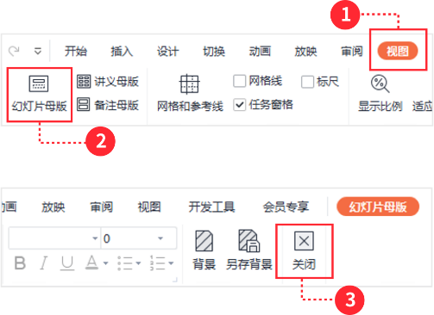
稻壳儿PPT模板使用说明
（本页为说明页，用户使用模板时可删除本页内容）
01
字体说明
02
素材说明
03
母版说明
中文｜思源黑体
图片：
使用本套PPT模板时，若在操作界面鼠标不可选取的内容，可以在幻灯片母版中进行查看和编辑，具体操作如下：
思源黑体 CN Heavy (标题)
模板中使用的图片来源于【pexels】，该素材具有CC0共享协议，您可在遵循CC0共享协议的情况下使用。
1、点击【视图】
2、选择【幻灯片母版】，即可查看母版内容
3、查看/编辑完成后，点击【关闭】即可
中文｜思源黑体
思源黑体 CN Normal (正文)
英文｜Montserrat
Montserrat
【说明】
模板中使用的字体为为开源字体,请用户按照该款开源字体的开源协议要求来使用该字体。

